Slide 1
Xbox LIVEインディーズゲーム「ピアレビュー攻略」のための XNAにおける開発のコツと 特有の課題
2009-10-10
In
IGDA日本 同人・インディーゲーム部会（SIG-Indie）
第4回研究会
「Xbox360向けゲーム開発環境 XNAにまつわる インディーズゲームシーン」
Microsoft MVP for XNA/DirectX (Jul 2009 - Jun 2010) http://xelf.info/
©2009 XELF
Notes:
XELF（ゼルフ）

Slide 2
PROFILE(1) XELF
http://xelf.info/
http://d.hatena.ne.jp/XELF/
http://twitter.com/xelfia
XNAを中心に活動中。 ゲームプログラミング関連書籍の執筆をする。 個人ではXbox LIVEインディーズゲームで ゲーム「Music Roll」をリリース。
近刊『リアルな動きのためのゲーム物理プログラミング』 （毎日コミュニケーションズ）を執筆。(XNA GS 3.1対応)
共著『XNAゲームプログラミングブック XNA Game Studio 2.0対応』（毎日コミュニケーションズ）、 共著『DirectX+XNA3Dプログラミング入門―3Dプログラミングの基礎(DirectX)と応用(XNA)』（工学社）を執筆。
『月刊I/O』（工学社）にXNA関連の記事連載を担当。
Microsoft MVP for DirectX/XNA (Jul 2009 - Jun 2010)

Slide 3
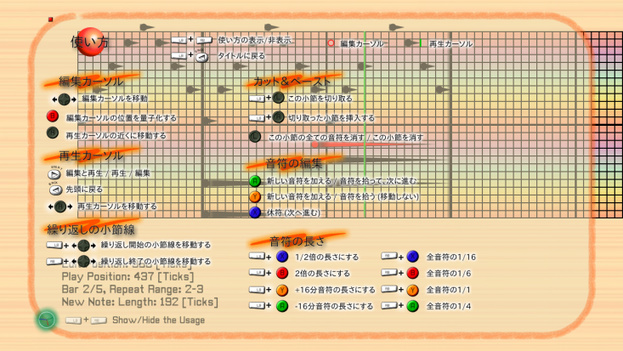
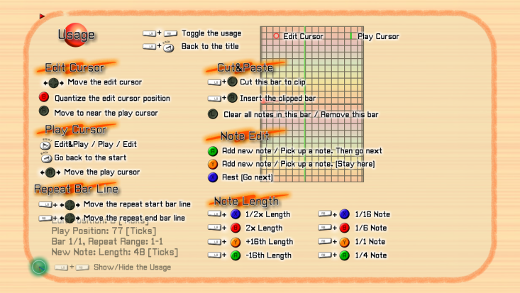
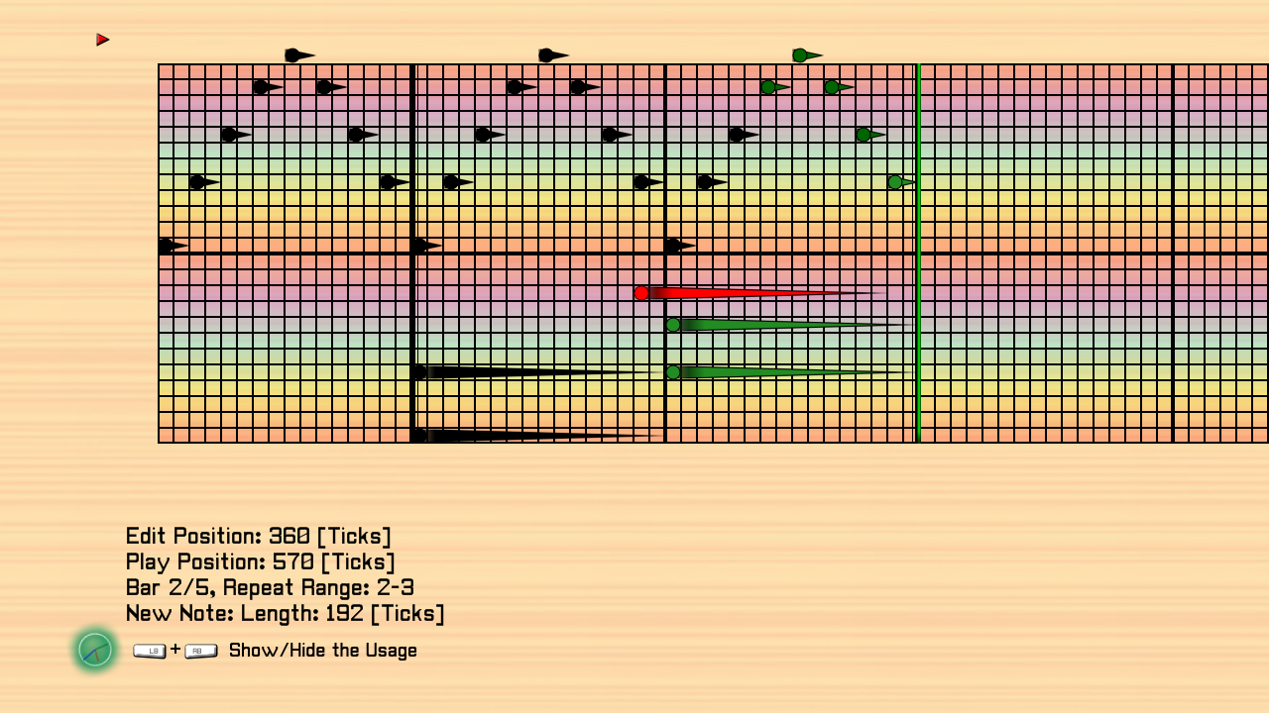
PROFILE(2) Music Roll
Xbox LIVE インディーズゲームに 簡単な音楽シーケンサーを 出してます

Slide 4
「ピアレビュー攻略」のための XNAにおける開発のコツ

Slide 5
[基本情報] Xbox LIVEインディーズゲーム
開発環境
配布形態
マーケットプレースによるダウンロード販売（お試し版あり）
プラットフォーム
XNA Game Studio 3.1（日本語版）
Xbox LIVEインディーズゲーム (Xbox LIVE Indie Games)
XBLIGは「Xbox 360」 （XNA GSは「Windows」「Xbox 360」「Zune」）

Slide 6
Xbox LIVEインディーズゲーム 配信までの流れ
「ピアレビュー」が特徴的
クリエーター同士により、 配信してよいゲームかレビューするシステム
ゲーム制作
レビューは、 ゲームの面白さとは無関係
・承認 →約48時間以内に マーケットプレースに配信
・差し戻し →修正して1週間後以降に再びピアレビューへ
・テストのための 「プレイテスト」もある
（中断可能）
プレイテスト
差し戻し
ピアレビュー
承認
マーケットプレース

Slide 7
XNA GSプログラミングの利点
XNA Game Studio 3.1
プログラミング言語は通常C# 3.0
Visual C# 2008 Express / Visual Studio 2008
「.NET Framework」上で動く
.NETには、ガベージコレクションがある
.NETやC#の利点
書きやすい。デバッグしやすい
インテリセンスがよく効く
IL(中間言語)の存在など →コードの安全性が確保される →XBLIGの安全性

Slide 8
[基本情報] XNAのプログラミング
Gameクラスに基本動作がある
画面の更新やフレームレート管理はおまかせ可能
Game派生クラスにゲーム実装する ※GameComponent派生クラスを実装して、 コンポーネント志向にしてもOK
Drawメソッド : 描画を実装
Updateメソッド : ゲームロジックを実装
コンテントパイプラインがある
グラフィックス
DirectX 9に対応(Shader Model 3.0) (VTF, MRT対応)
シェーダ : HLSL（Effectクラス）
スプライト : SpriteBatchクラス
文字 : SpriteFontクラス
動画 : Videoクラス、VideoPlayerクラス
Notes:
VTF: Vertex Texture Fetch
MRT: Multi Render Target

Slide 9
[注意点] ガベージコレクション
大量のオブジェクト
オブジェクトプール
必要なオブジェクトを生成しておき、オブジェクトを使いまわす
たとえば「シューティングゲームの弾幕」
ガベージコレクション
Xbox 360では「.NET Compact Framework」なので、ガベージコレクションの性能も違う
ガベージが大量発生するコードを書くと
ゲームが遅くなってしまうこともある
※オブジェクトプールは、GCの有無に関係なく重要
Notes:
参考: NyaRuRuさん記事
連載 .NET＆Windows Vistaへ広がるDirectXの世界第6回 .NETアプリを軽快にするためのガベージ・コレクション講座
http://www.atmarkit.co.jp/fdotnet/directxworld/directxworld06/directxworld06_02.html

Slide 10
[注意点] マルチプラットフォーム
Windows
Xbox 360
.NET Framework
.NET Compact Framework for Xbox 360
Windows版を併用した開発・デバッグは快適・便利
ただし、WindowsとXbox 360の間には違いもある
たとえば対応するテクスチャのフォーマット →エラー・画面がおかしいなど
パフォーマンスの違い →意外な理由で異常に遅いなど
常にXbox 360実機での動作確認を怠らないこと

Slide 11
[注意点] ピアレビューでの承認が必要
ピアレビューにおいて
設計段階で考慮しよう
差し戻しを受ける可能性が高い
指摘されてからの修正は大変なので
これから取り上げるような問題は

Slide 12
[注意点] 入力インターフェース
パッド（Xbox 360コントローラー）に 対応する
パッドは4つまでつなげられる。 どのパッドでもゲームを開始でき、 そのパッドでプレイを継続できること
「キーボード専用」などにしないこと

Slide 13
[注意点] セーフエリア
重要な情報
セーフエリアの中に表示する
PCモニタ（アンダースキャン方式）
テレビ（オーバースキャン方式）
Xbox 360で遊ぶとき、 テレビ画面の端は見えない場合がある
Viewport.TitleSafeAreaプロパティが利用できる
Notes:
[参考] セーフエリア・サンプル
http://blogs.msdn.com/ito/archive/2008/11/21/safearea-sample.aspx

Slide 14
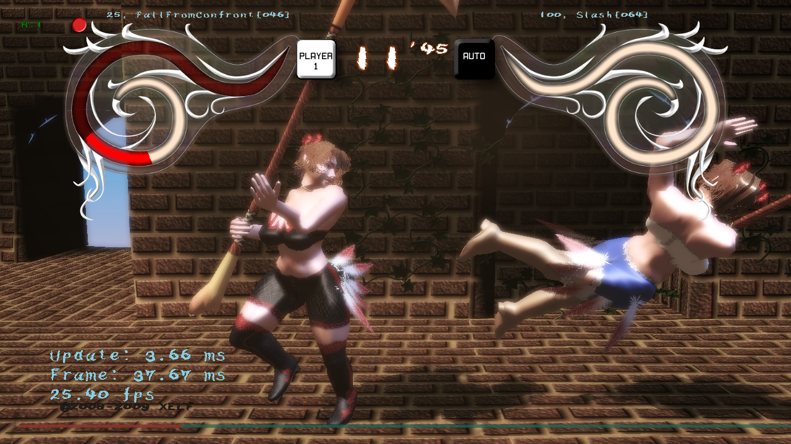
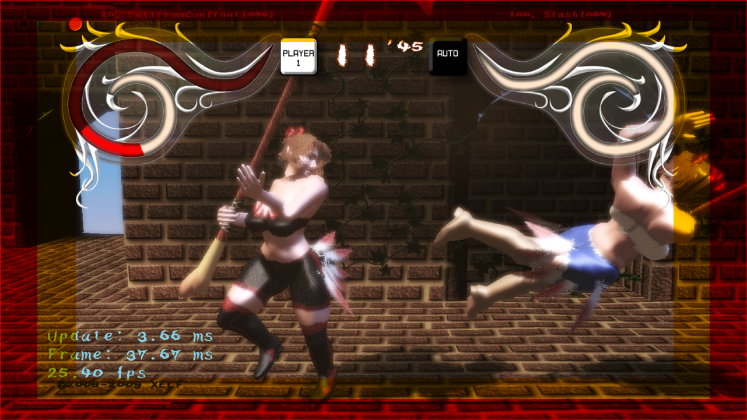
※イメージです
Windows
Xbox 360
セーフエリア

Slide 15
[コツ] 通信機能
ゲーム開発一般に
「オンラインゲーム」を作るのは 「オフラインゲーム」より大変
通信の「遅延」「パケットロス」の対策・ゲームデザイン
「実機」「テストプレイヤー」確保
XNA GSでは
Xbox LIVE用の高水準な通信クラスがある
Microsoft.Xna.Framework.Net名前空間の機能
セッション : NetworkSession
セッションを探す : NetworkSession.Find(…)
セッションに参加する : NetworkSession.Join(…)
パケット : PacketReader, PacketWriter
→比較的アプリケーションの実装は容易になる
Net機能の応用の可能性
「MO」はできる。 サーバーのストレージがないので、 「MMO」や「ランキング」もどきには、ひねりが必要 自動的にセッションを作って、情報交換を行う
Notes:
※サーバーのストレージのニーズはあるのだろうか？（クライアントのストレージでは実現困難な用途）

Slide 16
[コツ] 翻訳
おすすめ
海外ユーザーが多いので より多くのユーザーに遊んでもらうには 遊べるレベルの翻訳を加えるとよい
たとえば「英語」に対応
そのときにさらに考慮したいこと
フォーラムでの英語などによるレビューのやりとり
Xbox 360の言語設定に応じた自動的な言語選択の処理
System.Globalization.CultureInfo.CurrentCultureプロパティ
どのレベルなら許容されるだろうか
課題
Notes:
言語設定を判別する
http://xelf.info/xna/xna.html#%E8%A8%80%E8%AA%9E%E8%A8%AD%E5%AE%9A%E3%82%92%E5%88%A4%E5%88%A5%E3%81%99%E3%82%8B

Slide 17
[注意点] 表現の基準
規定（禁止コンテンツなど）は 全地域共通のもの
各地域に同一タイトルを配信する場合、 全ての地域で許容される表現に とどまる必要がある

Slide 18
ピアレビュー攻略のための 開発のコツのまとめ (?)
ピアレビューを スムーズに通過するために →先にあげたようなコツを 設計段階で取り入れる
ピアレビューに突然の初登場を避ける →計画的にプレイテストへ投入し ピアレビュー的な問題や、 未知の不具合がないことを 確認してもらう

Slide 19
Xbox LIVEインディーズゲームの 可能性
魅力
「家庭用ゲーム機Xbox 360で動く」 （一般ユーザーの手が届く場所） 「世界にゲームを配信できる」
タイトルのリリース時期
任意。ただし、ピアレビューを通過すること
それを除けば「即売会当日」「発売日の調整」のような 制約を受けない
サービス面での対応機能（良い点）
「お試し版」「おすすめ度」「オンライン機能」 「アップデート」「アバター描画」
優れたゲームの登場に期待します
ビジネスとしては「XBLA参入のための実績作り」にも

Slide 20
特有の課題

Slide 21
Xbox LIVE インディーズゲームの課題
ピアレビューの仕組みにおいて
日本国内のピアレビューアが不足
スムーズなピアレビュー行程のために
ピアレビューアの数の確保が必要
XBLIGに挑戦するクリエーターが増えること
多くの方がレビューアになって続けられる構造を作る
レビュー基準の安定性
そのとき活動しているレビューアによって レビューのばらつきがある
基準はフォーラムで議論され、 ある程度まとめられている
課題
周知方法。公認まとめ場所。まとめ翻訳版
新参者や復帰者がすぐに受容できる形は？
どの程度厳格で、どの程度緩やかであればよいか？
Notes:
パッケージがピアレビューやプレイテストに提出されるとメールが配信されるようなシステムがあったらどうか？（あるいはTwitterなど）

Slide 22
Xbox LIVE インディーズゲームの 課題(2)
日本国内配信限定のローカルルールはあり得るか？（→世界共通が望ましい）
「発表の場としてローエンドルール」 「採算を見込む場としてハイエンドルール」のような分化は可能か？
日本国内でのロイヤリティ受け取りを簡略化できる方法はないか？
Notes:
※ここはパネルディスカッション用として、発表本番では飛ばしました。

Slide 23
「ゲーム」以外の コンテンツは可能か？
ピアレビューが通るものであれば可能
どこまでがXBLIGの枠組みで許容されるか？
○ | ツール・実用系（例:電卓・時計）・スクリーンセーバー
× | ただの「動画」再生は不適切のようだ。 参照: 2009-10-06: An Open Letter to Creators http://creators.xna.com/en-US/news/openletter 「XBLIGはビデオ・ホスティング・サービスではない」
？ | 「イラスト集」「マンガ」「オリジナル曲」などは どうだろうか？
「広がる可能性を探りたい」しかし 「かけ離れたコンテンツを XBLIGのレビューアがチェックするのもおかしい？」

Slide 25
[近況] 開発中「Dragoon(仮)」
※初期段階からのプレイ動画を YouTubeにおいています http://www.youtube.com/user/XELFINFO

Slide 26
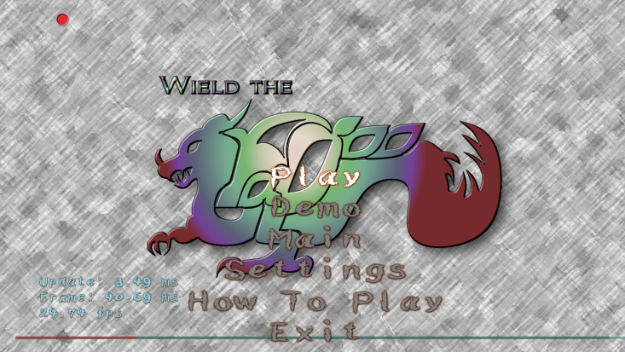
ありがとうございました
http://xelf.info/
http://d.hatena.ne.jp/XELF/
http://twitter.com/xelfia

